Slide 1








Utilisation du
RIVAROXABAN
CHEZ L‘ADULTE ET L‘ENFANT
Questions et réponses sur l'utilisation du rivaroxaban (Xarelto® et Xarelto® junior) dans la pratique (RivaPrax)
Un document de consensus du groupe de travail RivaMoS et du groupe de travail sur l'hémostase (WPH, Working Party Haemostasis) de la
Société Suisse dʼHématologie
Références:
Version août 2021
MA-M_RIV-CH-0195-2_03.2024

Slide 2







Aperçu
Questions générales
Interactions
Mesures de précaution
Utilisation du rivaroxaban dans des
indications spécifiques
Autres questions
Gestion des patients
Mesures du taux plasmatique
Gestion péri-interventionelle

Slide 3
Introduction
AU SUJET DE
RIVAPRAX
Document de consensus du groupe de travail RivaMos et du groupe de travail sur l’hémostase de la Société suisse d’hématologie
Réponses pragmatiques et cliniquement importantes à des questions venant de la pratique
Assistance pour le contrôle clinique régulier au cabinet du généraliste

Slide 4





Introduction
Depuis 2009
Prévention des thromboembolies veineuses (TEV) lors d'interventions orthopédiques majeures au niveau des extré- mités inférieures, p.ex. prothèse de la hanche ou du genou
Depuis avril 2012
Traitement des thromboses veineuses profondes (TVP) et prévention des récidives de TVP et d'embolies pulmonaires (EP)
Prévention des AVC et des embolies systémiques en présence de fibrillation atriale non valvulaire (FAnv)
Depuis septembre 2013
Traitement des embolies pulmonaires (EP)
Depuis juin 2021
Traitement des TEV chez les patients pédiatriques
Homologation en Suisse
Xarelto
®

Slide 5

Questions générales

Slide 6
1.1 Quels produits contenant l’ingrédient actif rivaroxaban sont disponibles en Suisse ?
Il existe trois produits en Suisse contenant le principe actif rivaroxaban: Xarelto®, Xarelto® junior et Xarelto® vascular.
Ils diffèrent dans les domaines d'application et les dosages
Veuillez noter que ce document se concentre sur la discussion de l’utilisation et des spéficités liées à Xarelto® chez le patient adulte et, dans le chapitre 4.3, à Xarelto® junior; pour obtenir des réponses aux questions relatives à Xarelto® vascular, veuillez vous reporter au "Swiss Expert Statement" sur l'utilisation du rivaroxaban dans la maladie coronarienne et/ou l'artériopathie périphérique chronique.

Slide 7
1.2 Posologies du rivaroxaban selon l’indication et le TFGe (1/2)
 | TFGe |  | À noter
 | ≥ 50 ml/min | #15 – 49 ml/min
Rivaroxaban (Xarelto®)
Prévention des thromboses Après interventions orthopédiques majeures | 1x 10 mg | 1x 10 mg | Prise en dehors des repas.
 |  |  | Aucune administration préop., première dose 6–10 h après la suture de la plaie, pour autant que l’hémostase soit assurée.
Prévention des AVC Patients avec fibrillation atriale non valvulaire | 1x 20 mg | 1x 15 mg | 15 et 20 mg: prise au cours d’un repas 10 mg: prise en dehors des repas
Patients avec fibrillation atriale non valvulaire après angioplastie coronaire avec pose de stent, en association avec un inhibiteur de P2Y12 | 1x 15 mg | 1x 10 mg
Traitement de la TVP et de l’EP Phase aiguë, du 1er au 21ème jour | 2x 15 mg | 2x 15 mg | 15 et 20 mg: prise au cours d’un repas 10 mg: prise en dehors des repas
Prévention au long cours à partir du 22ème jour | 1x 20 mg | 1x 20 mg
Traitement à long terme à partir du 7ème mois | 1x 20 mg OU 1x 10 mg | 1x 20 mg OU 1x 10 mg
Traitement des TEV chez les enfants/adolescents 30 à < 50 kg | 1 x 15 mg | Pas de données | Après anticoagulation initiale par voie parentérale;15 mg et 20 mg; prise au cours d’un repas
Traitement des TEV chez les enfants/adolescents ≥ 50 kg | 1 x 20 mg | Pas de données
# Selon information professionnelle, utiliser avec prudence chez les patients avec TFGe <15-29 ml/min. L’avis des experts: Il vaut mieux s’abstenir d’administrer du rivaroxaban lorsque le TFGe est <30 ml/min car cette valeur constituait un critère d’exclusion dans les études d’autorisation. Si le TFGe de patients sous rivaroxaban se dégrade et baisse en dessous de 30 ml/min, le traitement peut être poursuivi en maintenant une surveillance attentive.

Slide 8
1.2 Posologies du rivaroxaban selon l’indication et le TFGe (2/2)
 | TFGe |  | À noter
 | ≥ 50 ml/min | #15 – 49 ml/min
Rivaroxaban (Xarelto junior)
Traitement des TEV chez les patients pédiatriques (nouveau-nés, nourissonts, enfants en bas âge, enfants < 30 kg) Traitement des TEV après anticoagulation initiale par voie parentérale pour la prévention des récidives de TEV | Posologie en fonction du poids corporel | Pas de données | Chez les enfants de < 1 an, la fonction rénale doit être évaluée uniquement sur la base de la créatinine sérique. L’utilisation de Xarelto junior n’est pas recommandée en présence de valeurs de créatinine sérique > 97,5e percentiles conformement aux valeurs de reference de la creatinine serique figurant au tableau 2 de l’information professionnelle
Rivaroxaban (Xarelto® vascular)
Prévention d’événements athérothrombotiques graves (AVC, infarctus du myocarde, décès d’origine cardiovasculaire)
Patients avec maladie coronarienne ou artériopathie périphérique manifeste et risque élevé d’événement ischémique en association avec l’AAS | 2x 2.5 mg | 2x 2.5 mg | Prise en dehors des repas

Slide 9

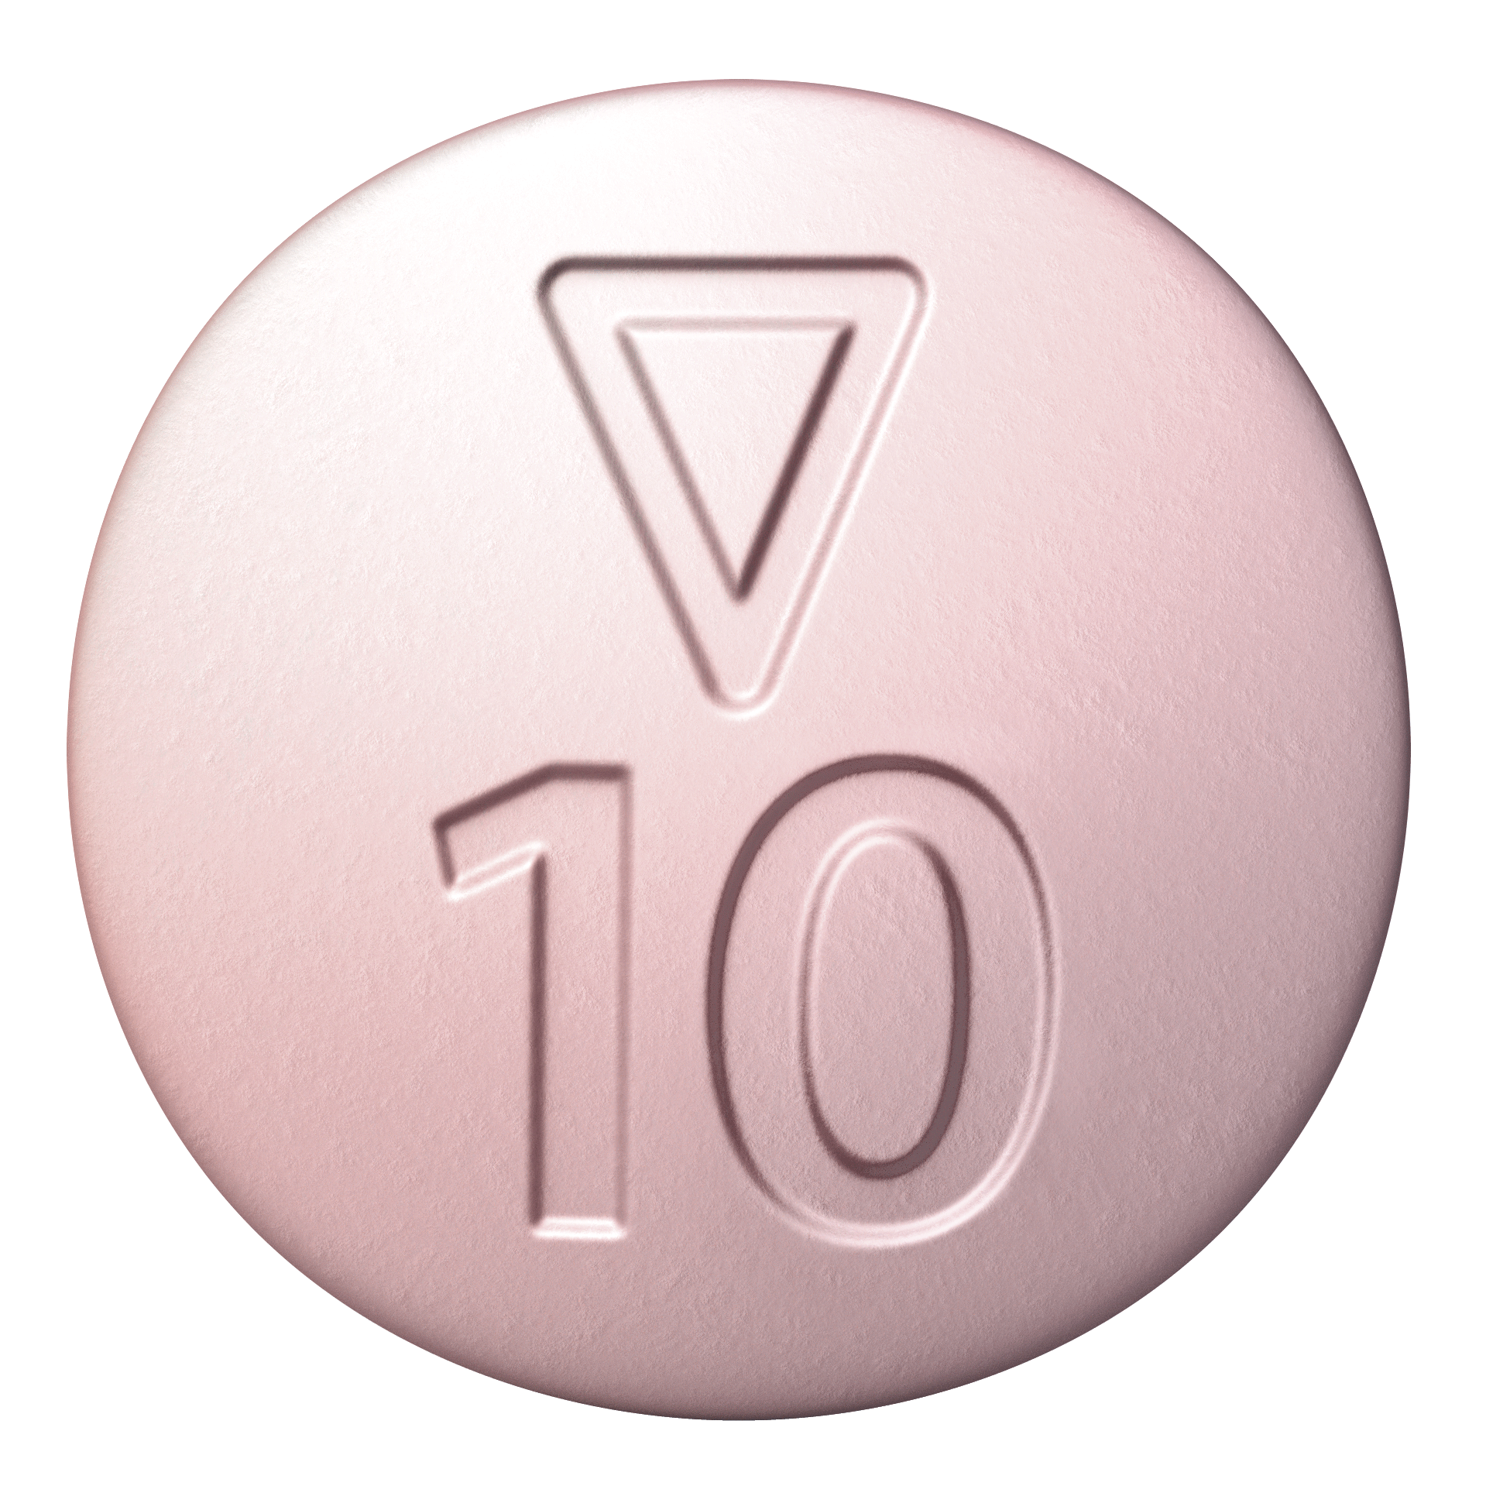
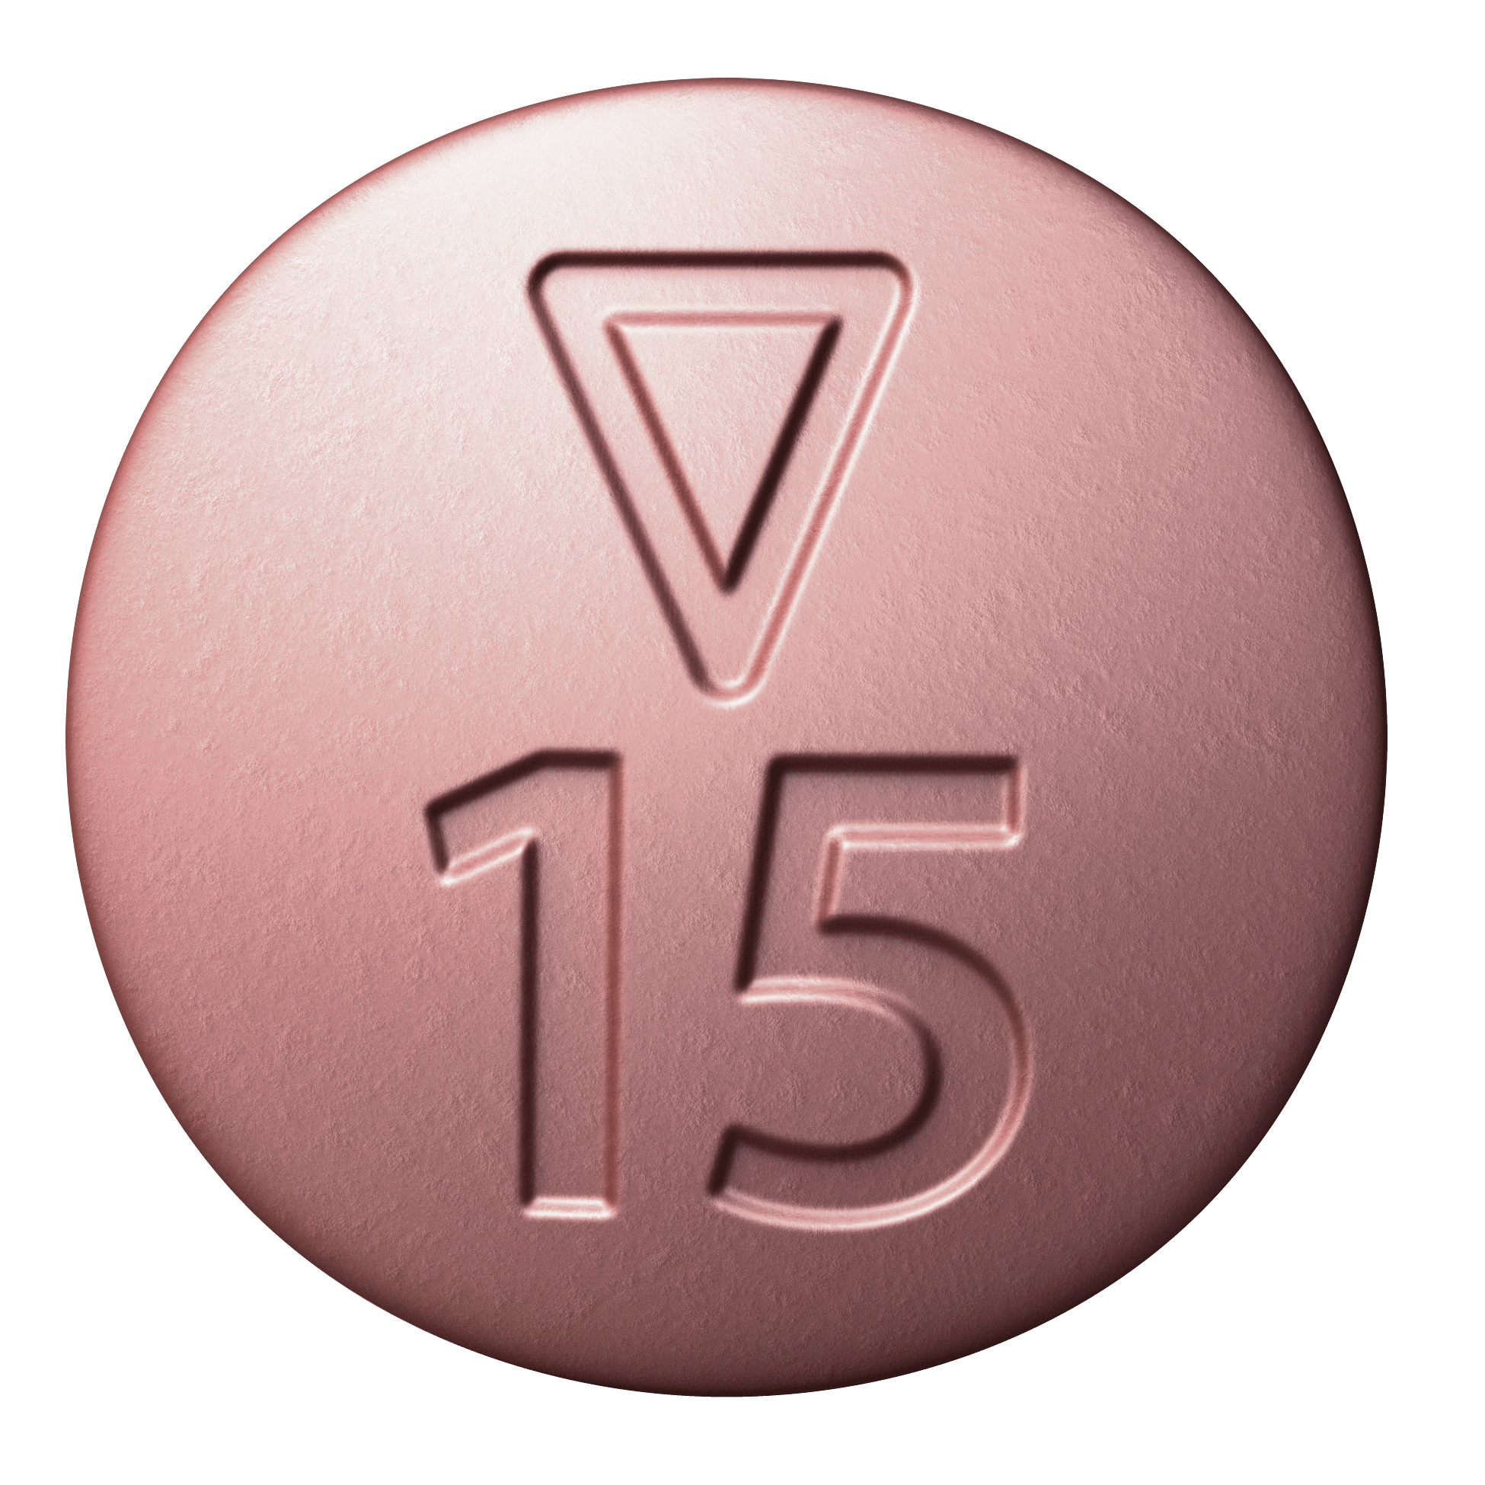
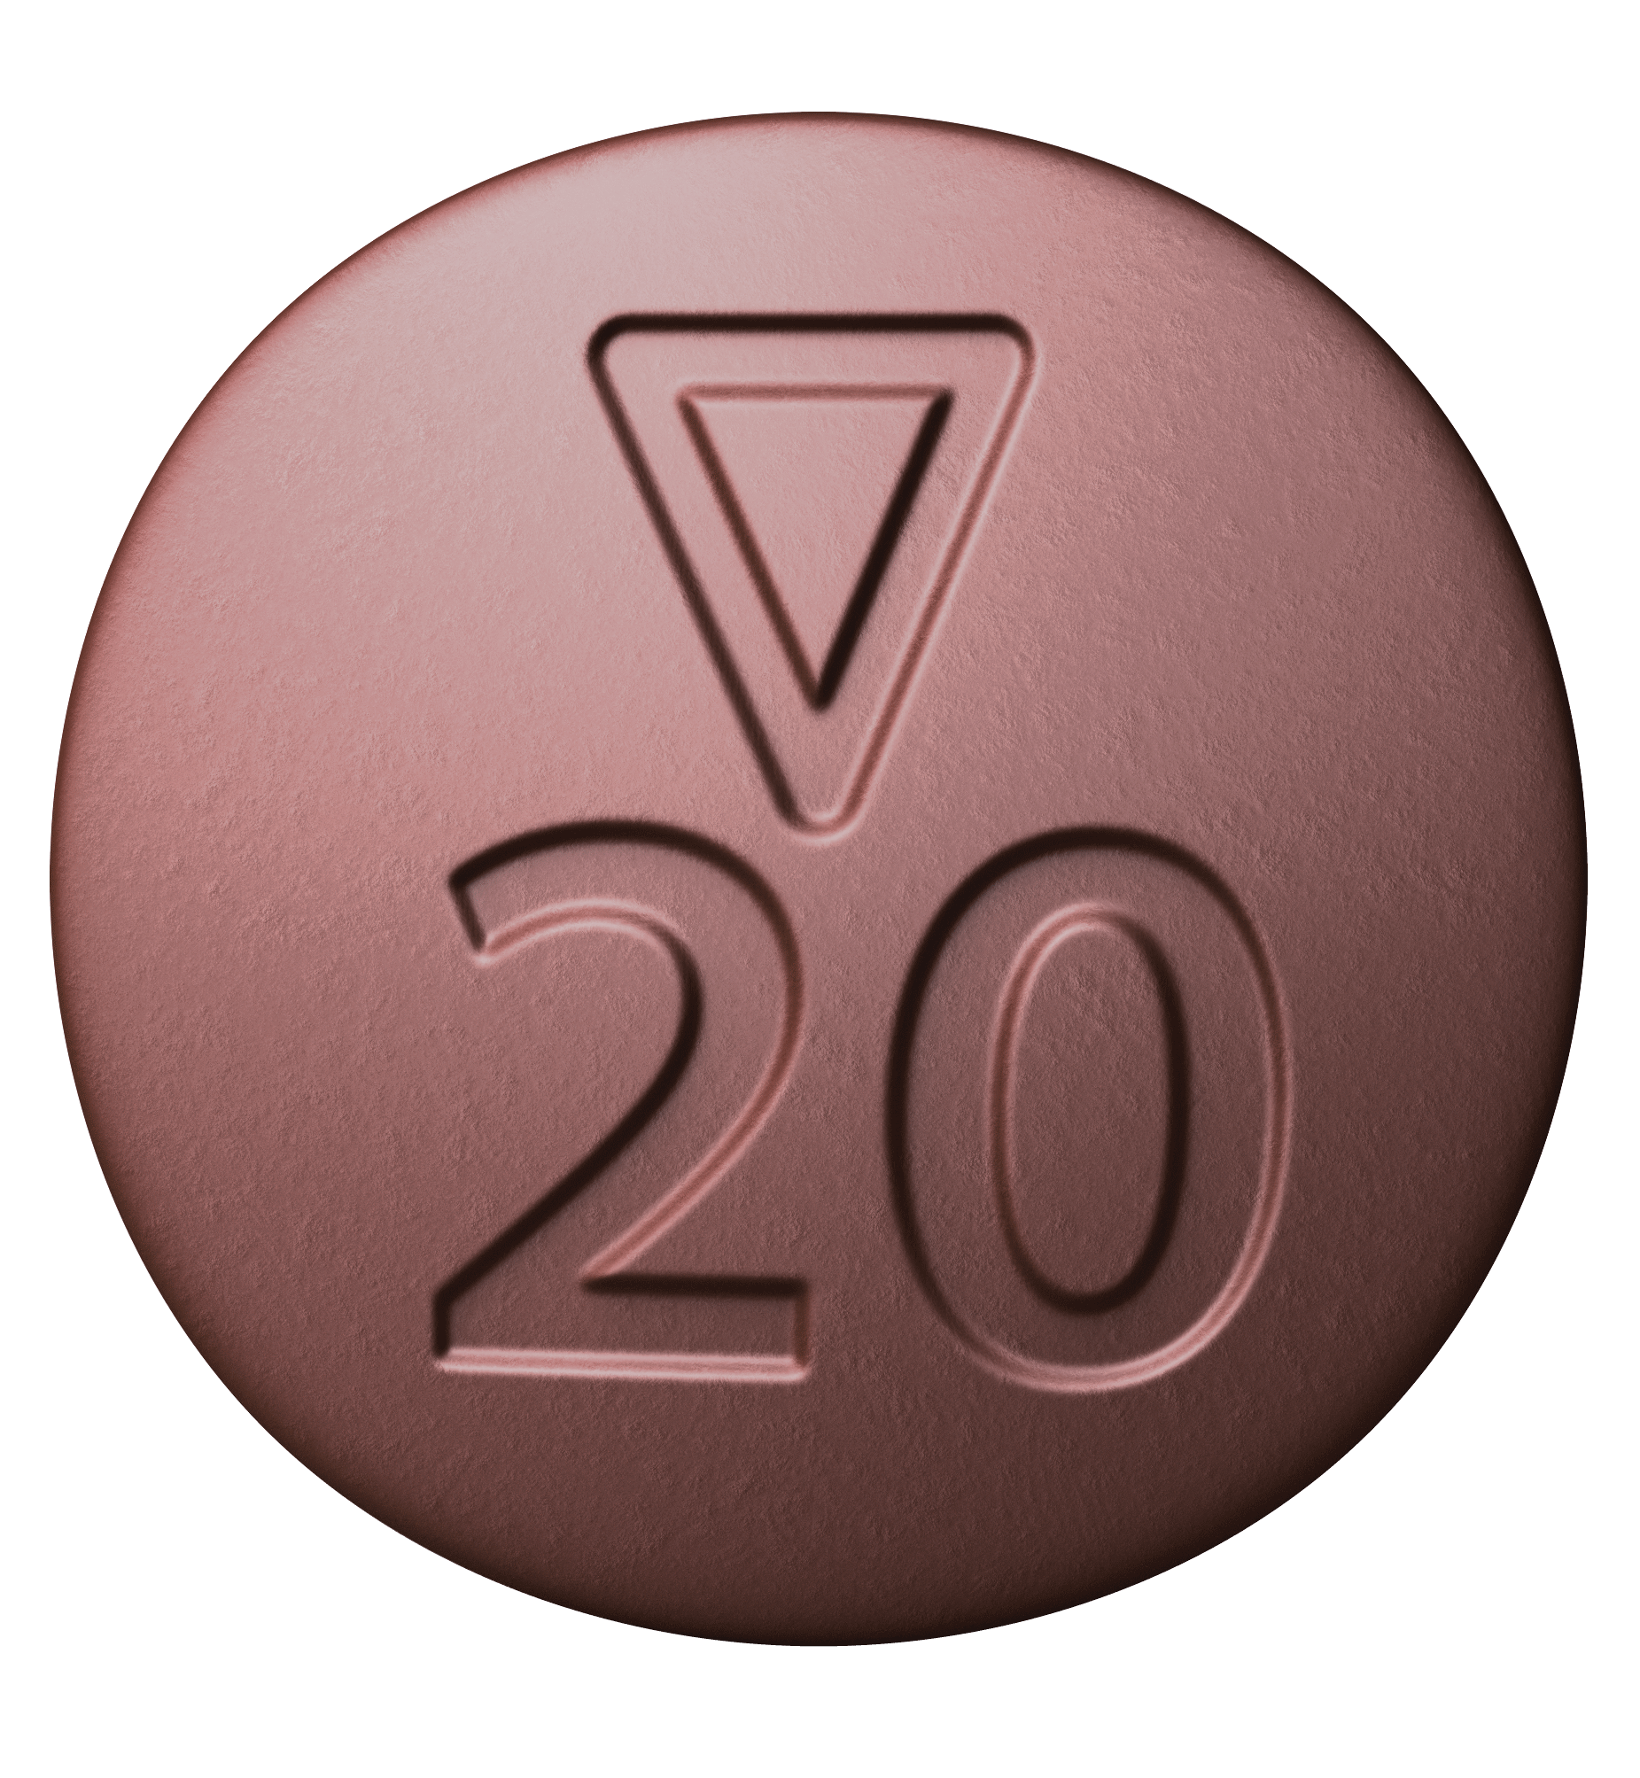
1.3 Comment procéder lors d'un oubli d’un comprimé ?
Questions générales
Dans le cadre d'une prise une fois par jour :
Prendre immédiatement et le jour-même le comprimé oublié.
Le lendemain, prendre le médicament comme d'habitude 1x par jour.
La dose journalière ne doit pas être dépassée.
Dans le cadre d'une prise deux fois par jour :
Pendant la phase de traitement aigu de la TVP/ de l’EP* par Xarelto®:
Prendre la dose oubliée immédiatement pour assurer que la dose quotidienne (30 mg) ait été prise. Si nécessaire, prendre 2 comprimés de 15 mg à la fois.
Le lendemain, poursuivre avec la prise régulière aux moments habituels.
*traitement aigu de la TVP/ de l’EP (jour 1-21): 15 mg 2x/jour, ensuite (dès le 22ème jour) 20 mg 1x/jour
Si un vomissement survient dans les 30 min qui suivent la prise du comprimé de rivaroxaban alors expulsé, le patient doit prendre une nouvelle dose. En cas de vomissement plus de 30 minutes après la prise, le patient ne doit pas prendre une nouvelle dose; il poursuivra le traitement comme d'habitude à l’heure prévue pour la prise suivante.

Slide 10
1.4 Le rivaroxaban peut-il être mis dans des piluliers hebdomadaires ?
Le rivaroxaban peut être retiré de sa plaquette thermoformée et conservé sans problème pendant une semaine dans les compartiments d’un pilulier.

Slide 11

1.5 Les comprimés de rivaroxaban peuvent-ils être broyés ?
Questions générales
Nous recommandons principalement l'utilisation de comprimés intacts.
Si le patient n’est pas en mesure d’avaler un comprimé, celui-ci peut être broyé et mélangé par exemple à un yaourt.
Selon l’information professionnelle, le rivaroxaban peut être administré via une sonde gastrique (qui devra être placée dans la partie proximale de l’estomac).
L’administration des comprimés en suspension à travers une sonde gastrique est possible : le rivaroxaban n’est pratiquement pas hydrosoluble.
En principe, les comprimés de Xarelto® ne doivent pas être coupés (car petite taille et absence d’une rainure de partage).

Slide 12
1.6 Comment concilier le rivaroxaban et la pratique d’activités sportives ?
Instruire les patients de ne pas exercer de disciplines sportives à potentiel important de blessures ou incluant un contact corporel explicite.
Les patients sous rivaroxaban doivent respecter les mêmes mesures de sécurité et précautions que les utilisateurs d'autres ACO.
Le moment de prise du rivaroxaban peut éventuellement être adapté à une activité sportive spécifique (afin d’éviter que le pic de concentration soit atteint au moment de l’activité en question).

Slide 13
1.7 Comment faire pour améliorer l'observance du traitement par rivaroxaban ?
Sensibiliser le patient aux risques potentiels, p.ex. songer à la remarque suivante :
« Lors d'un score CHA2DS2-VASc ≥ 6, 1 patient sur 10 avec une FA subit un AVC en l'espace d'un an. »
Introduire des rituels facilitant la bonne observance des prises.
Bayer propose un set initial et d'autres aides pour promouvoir une bonne observance.
Même en cas de prise irrégulière, le patient recouvre rapidement une protection antithrombotique après la prise du comprimé oublié.

Slide 14
1.8 Comment faut-il procéder si le patient a besoin d‘une injection intramusculaire (IM) ? (1/2)
Questions générales
En cas d’intervention invasive ou d’opération chirurgicale, le traitement par rivaroxaban doit être suspendu au moins 24 heures avant l’intervention (le délai peut être plus long selon l’âge et la fonction rénale du patient).
Évaluer soigneusement s’il existe des alternatives à l’injection intramusculaire.
Si l’injection intramusculaire est nécessaire, les experts recommandent de procéder comme suit:
Utiliser une aiguille fine et longue (23G ou 25G).
Injection de préférence sur la partie supérieure du bras (muscle deltoïde).
Bien comprimer pendant 5 à 10 minutes, sans frotter.
Ne pas aspirer (l’aspiration entraînerait plus d’effet indésirables locaux s'il y a tendance à saigner).
La personne sous anticoagulants ou le parent/tuteur légal doit être informé de l'apparition éventuelle d'un hématome suite à l’injection et de la manière de procéder.
Après injection, la personne doit être observée pendant au moins 15 minutes sur le lieu où l’injection a été administrée.
Les mesures à prendre pour la gestion des hématomes post-injection comprennent l’immobilisation, le refroidissement et un traitement antiphlogistique/analgésique si nécessaire (Attention: pas de médicaments antiplaquettaires)

Slide 15



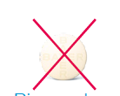



1.8 Comment faut-il procéder si le patient a besoin d‘une injection intramusculaire (IM) ? (2/2)
Questions générales
Gestion du traitement par rivaroxaban:
La veille de l’injection
Le jour de l’injection
Le lendemain de l’injection,
Prise le matin
Prise
le soir
Prise le matin
Prise
le soir
Prise le matin
Prise
le soir
≥ 6 heures après l’injection!
1x jour
1 x tgl.
1 x tgl.
rivaroxaban
rivaroxaban
rivaroxaban
2x jour
2 x tgl.
2 x tgl.
rivaroxaban
rivaroxaban
rivaroxaban
Si le rivaroxaban est pris le matin : le patient prend son comprimé de rivaroxaban comme d'habitude le matin de la veille de l’injection.
Si le rivaroxaban est pris le soir ou deux fois par jour : le patient saute la dose du soir la veille de l’injection.
Le jour de l’injection: le patient saute la dose le matin de l’injection et prend le comprimé de rivaroxaban au plus tard six heures après l’administration intramusculaire.
Le lendemain de l’injection, le patient reprend son comprimé de rivaroxaban selon le schéma habituel.

Slide 16

Interactions

Slide 17
2.1 Le rivaroxaban modifie-t-il le taux plasmatique d'autres médicaments ?
Non, le rivaroxaban n'est ni un inducteur, ni un inhibiteur des enzymes hépatiques du CYP.
Le rivaroxaban est un substrat des enzymes CYP3A4 et CYP2J2 du CYP450.

Slide 18
2.2 Certains médicaments modifient-ils le taux plasmatique du rivaroxaban?
La présence simultanée d'une forte induction ou inhibition du CYP3A4 et d'une forte induction ou inhibition de la P-gp entraîne des modifications cliniquement significatives du taux plasmatique.
L’association à des inhibiteurs modérés du CYP3A4 et de la P-gp peut entraîner, en présence d’autres facteurs (par ex. insuffisance rénale, traitement antiagrégant plaquettaire ou autres médicaments influant dans le même sens sur le CYP3A4 et la P-gp), une élévation cliniquement significative du taux plasmatique de rivaroxaban et, de ce fait, un risque hémorragique accru.

Slide 19
2.3 Quels médicaments le patient peut-il prendre en même temps que le rivaroxaban ?
Médicaments | Association avec le rivaroxaban | Concentration plasmatique du rivaroxaban | Commentaires
Paracétamol, ciclosporine, nifédipine, félodipine, midazolam, triazolam, quinidine, dexaméthasone | ✓ | ➔
Simvastatine, atorvastatine | ✓ | ➔
Vérapamil, digoxine | ✓ | ➔
Antiacides, oméprazole, antagonistes du récepteur H2, ranitidine | ✓ | ➔
AAS (≤ 100 mg), clopidogrel (75 mg) | ✓ | ➔ | Augmentation du risque hémorragique, comme sous AVK ou HBPM
Naproxène, AINS | ✓ | ➔ | Augmentation du risque hémorragique, comme sous AVK ou HBPM
✓
= Association avec le rivaroxaban sans danger

Slide 20
2.3 Quels médicaments le patient ne devrait-il pas prendre en même temps que le rivaroxaban ?
Médicaments | Association avec le rivaroxaban | Concentration plasmatique du rivaroxaban | Commentaires
Amiodarone | ≈ |  | Possible augmentation de la concentration plasmatique
Clarithromycine, télithromycine, érythromycine, amiodarone | ≈ |  | Prudence chez les patients avec insuffisance rénale
Rifampicine, phénobarbital et substances apparentées, phénytoïne, carbamazépine et millepertuis | ✗ | ⬇ | Concentration plasmatique du rivaroxaban significativement diminuée
AVK | ✗ | ➔ | Risque hémorragique majoré, effet additif (supra-additif sur l'INR)
Héparine, HBPM | ✗ | ➔ | Risque hémorragique majoré, effet additif
Antifongiques azolés (inhibiteurs du CYP3A4) : kétoconazole, itraconazole, miconazole, voriconazole, posaconazole, fluconazole | ✗ | ⬆ | AUC augmentée d'environ 2.6 fois
Inhibiteurs de la protéase du VIH (inhibiteurs du CYP3A4) : ritonavir, indinavir, atazanavir, e. a. | ✗ | ⬆ | AUC augmentée d'environ 2.5 fois
Double antiagrégation plaquettaire (AAS & clopidogrel, AAS & prasugrel, AAS & ticagrélor) | ✗ | ➔ | Rivaroxaban > 5 mg : risque hémorragique significativement majoré (comme sous AVK ou HBPM)
≈ = Prudence, en particulier chez les patients présentant une altération de la fonction rénale ✗ = Une utilisation concomitante du médicament et du rivaroxaban doit être évitée

Slide 21
2.4 Les patients sous rivaroxaban peuvent-ils prendre des antiagrégants plaquettaires (AAP) ?
Oui, le rivaroxaban peut en principe être utilisé en association avec un AAP tel que les AINS, l'AAS (100 mg) ou le clopidogrel (75 mg).
L’augmentation du risque hémorragique est similaire à celle observée lors d’une association d’AAP avec une HBPM ou un AVK.
L’association de rivaroxaban et de plus d’un AAP doit être évitée.
L’association du rivaroxaban avec le prasugrel et le ticagrélor est insuffisamment étudié à ce jour et doit par conséquent être évitée.
L’étude PIONEER AF PCI a examiné la combinaison rivaroxaban + AAP chez des patients atteints de FAnv après une angioplastie coronaire avec stenting. La combinaison de rivaroxaban à 15 mg 1x/j. (10 mg 1x/j. avec TFGe de 30-49 ml/min) + clopidogrel a donné significativement moins d’hémorragies cliniquement notables qu’une triple thérapie d’AAP. Le groupe d’experts recommande de consulter un expert en cas d’incertitude sur cette option de réduction de dose répertoriée dans les informations sur le produit.

Slide 22

Mesures de précaution

Slide 23
3.1 De quoi doit-on tenir compte chez les patients présentant une insuffisance rénale ?
Contrôle de la fonction rénale au début du traitement lors d'une insuffisance rénale connue ou suspectée.
Chez les patients présentant une insuffisance rénale connue, ces contrôles doivent être réalisés au moins tous les « TFGe divisé par 10 » mois.
TFGe [ml/min] | Prévention des TEV après des interventions orthopédiques majeurs* | Prévention des AVC lors de FAnv* | Prévention des AVC lors de FAnv après angioplastie coronaire avec stent + inhibiteur de P2Y₁₂* | Traitement des TVP & des EP*
≥ 50 | aucune adaptation de la dose | aucune adaptation de la dose | Réduction de la dose à 1x/jour 15 mg# | aucune adaptation de la dose
30 – 49 | aucune adaptation de la dose | Réduction de la dose à 1x/jour 15 mg | Réduction de la dose à 1x/jour 10 mg# | aucune adaptation de la dose
15 – 29 | pas une contre-indication, mais rivaroxaban non recommandé | pas une contre-indication, mais utiliser avec prudence accrue ; rivaroxaban non recommandé lors d’une indication nouvellement posée à une anticoagulation | pas une contre-indication, mais utiliser avec prudence accrue ; rivaroxaban non recommandé lors d’une indication nouvellement posée à une anticoagulation | pas une contre-indication, mais rivaroxaban non recommandé
*Indication détaillée sous www.swissmedicinfo.ch #Après consultation d’un expert
Patients dialysés (TFGe <15 ml/min) : le rivaroxaban ne doit pas être administré (contre-indication !).

Slide 24
3.2 Que signifie l’expression « utiliser avec prudence » dans l'information professionnelle ?
L'évaluation précise du rapport bénéfices-risques de l'ACO est indispensable.
Par conséquent :
Avant l'utilisation du rivaroxaban :
Anamnèse détaillée (complications hémorragiques, contrôle de paramètres de cicatrisation, etc.)
Vérifier le taux d’hémoglobine (anémie) et les paramètres de coagulation
Evaluation de la fonction rénale
Effectuer un bilan hépatique
Au début du traitement par rivaroxaban: Surveillance des patients afin de détecter les signes de complications hémorragiques ou d'anémie :
Examens médicaux réguliers
En cas de chute du taux d’hémoglobine ou de la pression artérielle sous rivaroxaban, il y a lieu de rechercher la cause de l’anomalie.

Slide 25
3.3 De quoi doit-on tenir compte chez les patients présentant une insuffisance hépatique ?
Si les temps de coagulation sont normaux et qu’il n’y a pas de tendance aux saignements, rivaroxaban peut être administré.
Aucun ajustement posologique n'est nécessaire en présence de paramètres normaux de la coagulation, mais :
Le patient doit être bien surveillé.
Il est possible que le taux plasmatique de rivaroxaban soit accru (à cause de l’altération du métabolisme hépatique).
Contre-indication :
Insuffisance hépatique associée à une altération des temps de coagulation

Slide 26

3.4 De quoi doit-on tenir compte chez les patients âgés ?
Aucune adaptation posologique n'est nécessaire
Les patients âgés (de > 75 ans) ont des taux plasmatiques accrus de rivaroxaban (jusqu'à + 50%).
Demi-vie chez les patients âgés = 11 à 13 heures
La demi-vie du rivaroxaban peut être nettement allongée chez les patients âgés ayant une insuffisance rénale ou prenant un autre médicament.
Les analyses de sous-groupes des études de phase III n’ont pas montré de différence en termes d’efficacité et de sécurité par rapport aux patients plus jeunes.

Slide 27
3.5 Y a-t-il des patients qui ne peuvent pas recevoir du rivaroxaban ?
Contre-indications de rivaroxaban:
Saignement cliniquement significatif
Ulcère gastro-intestinal aigu ou affections gastro-intestinales ulcératives
Hépatopathie grave et insuffisance rénale grave associées à un risque hémorragique accru, et insuffisance hépatique légère à modérée associée à une altération des temps de coagulation
Insuffisance rénale nécessitant une dialyse
Grossesse et allaitement
Endocardite aiguë dʼorigine bactérienne
Hypersensibilité au principe actif ou à l’un de ses excipients

Slide 28
Utilisation du rivaroxaban dans des indications spécifiques

Slide 29

4.1 Prévention de l’AVC et de l’embolie systémique en présence d’une fibrillation atriale non valvulaire (FAnv)

Slide 30
4.1.1 Le rivaroxaban est autorisé pour les patients présentant une FA non valvulaire. Qu’entend-on par FA valvulaire ?
L’utilisation du rivaroxaban chez les patients présentant une FA et porteurs d’une prothèse de valve mitrale biologique ou d’une prothèse de valve aortique posée par cathéter (TAVI) a été étudiée dans des études randomisées et semble possible de l’avis des experts basé qui se sont basés sur ces données.
Le rivaroxaban nʼest pas enregistré et ne doit donc pas être utilisé
en cas de fibrillation atriale valvulaire,
autrement dit chez les patients présentant une sténose des valves mitrales significative du point de vue hémorragique et/ou porteurs dʼune valve mécanique.

Slide 31
4.1.2 Quels patients avec une FAnv nouvellement diagnostiquée peuvent être traités par le rivaroxaban ?
Tous les patients avec FAnv sans contre-indications à la prise de rivaroxaban.
Patients ayant eu un AVC/AIT récemment ou ayant des antécédents dʼAVC/AIT.
Patients ne souhaitant pas prendre dʼantagoniste de la vitamine K (AVK).
Nouveaux patients avec FAnv, nʼayant pas encore reçu de traitement anticoagulant oral.
Patients chez lesquels un traitement aux AVK est difficile ou impossible (p. ex. déficit partiel en facteur VII, mutation du propeptide du facteur IX, etc.).

Slide 32
4.1.3 Chez quels patients avec une FAnv faut-il remplacer les AVK par du rivaroxaban ?
Important : Un patient dont les INR sont difficilement contrôlables sous AVK ne sera pas nécessairement un bon candidat pour le rivaroxaban !
Patients qui peuvent bénéficier d’un changement des AVK au rivaroxaban :
Interactions fréquentes avec les AVK en raison de comédications irrégulières ou changeantes
Problèmes d'interactions avec des aliments sous AVK
Après une intervention chirurgicale planifiée
En présence de valeurs instables dʼINR (TTR < 60 %) chez un patient observant
Patients chez lesquels un contrôle régulier de l’INR est impossible pour des raisons géographiques ou logistiques (voyages fréquents par ex.)
Si le patient souhaite explicitement un changement de traitement

Slide 33

4.1.4 Comment traiter les patients qui ont besoin dʼune ACO en raison dʼune FAnv mais qui ne reçoivent pas dʼAVK pour des raisons de sécurité (risque hémorragique) ?
Réévaluation du rapport bénéfices-risques dʼun traitement par rivaroxaban.
Nouvel entretien avec le patient et/ou ses proches, en mettant l’accent sur les bénéfices possibles ainsi que sur les risques qui persistent.

Slide 34
4.1.5 Les patients avec une FAnv qui ont présenté une embolie systémique sous rivaroxaban peuvent-ils poursuivre le traitement par rivaroxaban ?
En principe, oui. Le rivaroxaban réduit nettement le risque de thromboembolies.
Il n'y a jamais de risque zéro → il faut s'attendre à des événements à long terme.
En cas de problème dʼobservance :
Il nʼest pas forcément nécessaire de remplacer le rivaroxaban par un autre traitement.
Intensifier lʼéducation et lʼaccompagnement du patient de manière à assurer la prise consciencieuse de la bonne dose au long cours.

Slide 35
4.1.6 Comment traitons-nous les patients atteints de FAnv après angioplastie coronaire et implantation de stent ?
L’anticoagulation est indiquée chez les patients en raison de la fibrillation atriale et la (double) antiagrégation plaquettaire due à l’angioplastie coronaire avec implantation de stent. Une telle combinaison augmente considérablement le risque d’hémorragie.
Pendant la durée du traitement supplémentaire par un inhibiteur P2Y₁₂ (généralement clopidogrel pendant 12 mois), la dose de rivaroxaban peut être réduite à 15 mg 1x/j. (10 mg 1x/j. avec un TGFe 30–49 ml/min) afin de contrôler le risque d’hémorragie.
Après l’arrêt de l’inhibiteur de P2Y_{12,} le rivaroxaban doit être ramené à la dose standard pour les patients atteints de FAnv (20 mg 1x/j. ou bien 15 mg 1x/j. avec un TGFe 30–49 ml/min).
Le groupe d’experts recommande de consulter un expert en cas de questions sur cette option posologique.

Slide 36

4.2 Traitement aigu de la TVP/EP et prévention d’une récidive de TVP/EP chez le patient adulte

Slide 37
4.2.1 / 4.2.2 Comment procéder lorsque le patient a reçu un traitement initial avec une HBPM ?
Si le traitement initial par HBPM a duré au maximum 5 jours, la dose recommandée de 15 mg 2x/jour peut être administrée pendant encore 21 jours.
Si le traitement initial par HBPM a duré plus de 5 jours, nous recommandons d’utiliser une dose de 15 mg 2x/jour jusqu’au 21ème jour après le début de l’anticoagulation par HBPM.
Aucun traitement préalable par HBPM n’est nécessaire. Selon l’information professionnelle, on peut commencer directement la prise du rivaroxaban.
L’administration préalable d’HBPM est toutefois possible. Dans les études d’autorisation, environ 70% des patients ont reçu une ou au maximum deux injections d’HBPM avant le début du traitement oral avec 15 mg de rivaroxaban 2x/jour pendant 21 jours.

Slide 38
4.2.3 Pourquoi faut-il administrer une dose plus élevée pendant les trois premiers semaines du traitement par rivaroxaban ?
Les études de détermination de dose pour le traitement de la TVP ont montré : dans l’étude ODIXa les résultats concernant la réduction du thrombus étaient plus favorables avec une administration biquotidienne durant les 21 premiers jours de traitement par rapport à une administration une fois par jour.
Dans des études similaires avec d’autres anticoagulants (idraparinux, ximélagatran) où la dose utilisée pour le traitement aigu n’avait pas été augmentée, des taux de récidives inacceptables ont été observés dans la phase initiale du traitement.

Slide 39
4.2.4 Existe-t-il des données récentes sur la prévention au long cours chez les patients atteints de TEV ?
Si une prophylaxie secondaire à long terme avec le rivaroxaban est envisagée après un traitement anticoagulant pendant au moins 6 mois, le rivaroxaban 20 mg 1x/jour doit être poursuivi chez les patients atteints de TEV présentant un risque élevé de récidive.
Dans l’étude EINSTEIN CHOICE ont été inclus les patients atteints de TEV avec une anticoagulation de 6 à 12 mois et aucune indication claire pour la poursuite du traitement.
L’étude EINSTEIN CHOICE a montré que les récidives de TEV étaient significativement plus rares sous rivaroxaban à 10 mg 1x/jour que sous aspirine à 100 mg 1x/jour, avec un taux comparable d’hémorragies sévères. Par rapport à une prévention à long terme avec du rivaroxaban à 20 mg 1x/jour, on n’a relevé aucune différence significative sur les principaux critères d’évaluation d’efficacité et de sécurité.
En cas de question sur la stratification du risque dans le cadre d’une prophylaxie secondaire à long terme, il est conseillé de demander l’avis d’un spécialiste.

Slide 40
4.2.5 Peut-on utiliser le rivaroxaban pour les patients thrombophiles dans les indications « traitement ou prévention secondaire des TVP/EP » ?
Programme d’études EINSTEIN : env. 6% de patients thrombophiles connus
Le critère principal d’évaluation de l’efficacité et de la sécurité dans le sous-groupe spécifié présentant des troubles de la coagulation de nature thrombophile concordait avec la population d’ensemble dans les études EINSTEIN TVP et EINSTEIN EP.
Le groupe d’experts est d’avis que le rivaroxaban peut être utilisé chez les patients présentant une thrombophilie démontrée en laboratoire.
Exception : syndrome des antiphospholipides (SAPL) → impérativement consulter un spécialiste de l’hémostase/hématologue, et ne pas donner de DOAC chez les patients avec SAPL à haut risque.

Slide 41
4.2.6 Peut-on utiliser le rivaroxaban pour les patients atteints dʼun cancer dans les indications « traitement ou prévention secondaire des TVP/EP » ?
Les recommandations 2021 de l’American Society of Hematology (ASH) sur la gestion des TEV chez les patients avec tumeur active préconisent l’utilisation d’une HBPM ou d’un AOD (apixaban ou rivaroxaban) pour le traitement initial (première semaine) des TVP/EP chez les patients traités contre un cancer, et privilégient un AOD (apixaban, édoxaban, ou rivaroxaban) par rapport à une HBPM ou un AVK pour la poursuite du traitement sur 3-6 mois.
L’indication autorisée n’exclut pas les patients oncologiques.
Sur la base de l’étude SELECT-D et en accord avec les recommandations 2021 de l’ASH sur le traitement des TEV chez les patients avec tumeur active les experts considèrent que le traitement par rivaroxaban est possible chez les patients atteints de TEV présentant une tumeur active, un faible risque d’hémorragie et sans interactions médicamenteuses avec le traitement systémique.
Le rivaroxaban peut donc être utilisé pour les patients auxquels une HBPM ne peut pas être administrée, pour des raisons propres à leur cas.
Les patients atteints de tumeurs colorectales, génito-urinaires et gastro-œsophagiennes devaient être traités avec une HBPM.
En outre, il est possible d’envisager au cas par cas la poursuite de l’anticoagulation avec du rivaroxaban, 3 à 6 mois après la formulation de l’indication.
La prudence s’impose pour les patients présentant un risque hémorragique accru (par ex. chimiothérapie, thrombocytopénie) et en cas d’interaction avec divers agents chimiothérapeutiques (consultez un oncologue).

Slide 42

4.3 TRAITEMENT DES TEV CHEZ LES PATIENTS PÉDIATRIQUES

Slide 43
4.3.1 Indication et posologie du rivaroxaban chez l’enfant
Forme pharmaceutique | Poids corporel (kg) |  | Posologie (1 mg de rivaroxaban équivaut à 1 ml de suspension) |  |  | Dose journalière
 | Min. | Max. | 1 x par jour | 2 x par jour | 3 x par jour
Suspension buvable | 2.6 | < 3 |  |  | 0.8 mg | 2.4 mg
 | 3 | < 4 |  |  | 0.9mg | 2.7 mg
 | 4 | < 5 |  |  | 1.4 mg | 4.2 mg
 | 5 | < 7 |  |  | 1.6 mg | 4.8 mg
 | 7 | < 8 |  |  | 1.8 mg | 5.4 mg
 | 8 | < 9 |  |  | 2.4 mg | 7.2 mg
 | 9 | < 10 |  |  | 2.8 mg | 8.4 mg
 | 10 | < 12 |  |  | 3 mg | 9 mg
 | 12 | < 30 |  | 5 mg |  | 10 mg
Comprimé pelliculé | 30 | < 50 | 15 mg |  |  | 15 mg
 | ≥50 |  | 20 mg |  |  | 20 mg
Le rivaroxaban est autorisé pour le traitement des thromboses veineuses profondes (TVP) après anticoagulation initiale par voie parentérale (dans l’étude d’homologation⁷ pendant au moins 5 jours) pour la prévention des récidives de TEV chez les enfants de 0–17 ans.
Aux nouveau-nés, nourrissons, enfants en bas âge et enfants avec un poids corporel inférieur à 30 kg, le rivaroxaban est administré sous forme de suspension buvable (Xarelto junior), aux enfants et adolescents avec un poids de 30 kg ou plus, il est administré sous forme de comprimé pelliculé, déjà autorisé depuis longtemps pour les adultes (Xarelto) (cf. slide 7 ).
Chez les patients pédiatriques, la posologie est définie en fonction du poids corporel

Slide 44
4.3.2 Comment passer d'anticoagulants administrés par voie parentérale au rivaroxaban chez les patients pédiatriques?
Chez les patients pédiatriques, le passage d’un anticoagulant administré par voie parentérale au rivaroxaban doit s’effectuer comme expliqué ci-contre:
Héparines non fractionnées: 4 heures après l’arrêt de la perfusion i.v.
HBPM 2x par jour: 12 heures après la dernière injection d’HBPM
HBPM 1x par jour: 24 heures après la dernière injection d’HBPM
L’héparine/fondaparinux et le rivaroxaban ne doivent pas être administrés en même temps.

Slide 45
4.3.3 Comment procéder en cas d’oubli d’une dose ou si la dose est recrachée ou vomie peu après la prise du médicament?
En cas de prise 1x par jour (comprimé de 10, 15 et 20 mg): le patient doit prendre la dose quotidienne immédiatement après avoir remarqué l’oubli de la dose, et reprendre le traitement habituel dès le lendemain. Ne jamais prendre plus d’un comprimé par jour.
En cas de prise 2x par jour (Xarelto junior sous forme de suspension buvable): le patient doit prendre la dose dès qu’il remarque l’oubli; il peut également la prendre avec la dose du soir. En cas d’oubli de la dose du soir, une nouvelle dose peut être prise uniquement le même soir.
En cas de prise 3x par jour (Xarelto junior sous forme de suspension buvable): le patient ne doit pas prendre la dose oubliée; il poursuivra le traitement comme d'habitude à l’heure prévue pour la prise suivante, sans compenser la dose oubliée.
Toutes les formes pharmaceutiques: continuer le lendemain avec la prise régulière comme d’habitude.
Si le patient recrache/vomit le comprimé (Xarelto) ou la suspension (Xarelto junior) dans les 30 minutes qui suivent la prise: il doit prendre une nouvelle dose.
En cas de vomissement plus de 30 minutes après la prise, le patient ne doit pas prendre une nouvelle dose; il poursuivra le traitement comme d'habitude à l’heure prévue pour la prise suivante.

Slide 46

Autres questions

Slide 47
5.1 Puis-je également utiliser le rivaroxaban pour la prophylaxie antithrombotique en médecine interne ?
Le rivaroxaban ne peut actuellement pas être recommandé pour la prophylaxie antithrombotique chez des patients de médecine interne.

Slide 48

5.2 Puis-je également utiliser le rivaroxaban pour la prophylaxie antithrombotique en chirurgie générale ?
Il n’existe pas encore de données cliniques et pas d’approbation à ce sujet. Une telle utilisation ne peut donc pas être recommandée, à moins qu’une autre indication pour laquelle le rivaroxaban a été autorisé soit posée.

Slide 49
5.3 Puis-je aussi utiliser le rivaroxaban pour la prévention primaire de la thrombose du voyageur ?
Dans le cas dʼune indication correspondante, cʼest-à-dire chez les patients présentant des facteurs de risque spécifiques, on prescrit généralement des doses préventives dʼHBPM pour prévenir la thrombose du voyageur.
Cette pratique ne sʼappuie sur aucune autorisation de mise sur le marché ni aucune étude prospective.
Cʼest donc au médecin traitant de décider quel médicament il souhaite prescrire dans cette situation hors homologation.
Important : informer le patient et demander son consentement.
Lʼassurance de base nʼest pas obligée de rembourser les frais du médicament. Le médecin prescripteur qui négligerait dʼinformer le patient et dʼobtenir son consentement écrit serait obligé de rembourser lui-même.

Slide 50

Gestion des patients

Slide 51
6.1 Que faut-il examiner chez le patient avant de prescrire le rivaroxaban ?
Marche à suivre recommandée :
Vérifier les contre-indications
Établir lʼanamnèse
Problème hémorragique connu (procéder de façon individualisée / demander l'avis d'un spécialiste de lʼhémostase)
Hémorragies gastro-intestinales (si la cause ne peut pas être éliminée : plutôt AVK)
Infarctus du myocarde (le rivaroxaban peut être prescrit chez ces patients)
Stents coronariens (surveillance étroite du patient pour tout signe d’hémorragie)
AVC (l’initiation doit être discutée avec un neurologue)
Examen clinique → comorbidités → quelle comédication ? / association possible ?
Analyses de laboratoire
TP/Quick (valeurs initiales normales ?)
Hémoglobine, thrombocytes: investiguer en cas de résultats pathologiques
Fonction rénale et hépatique

Slide 52
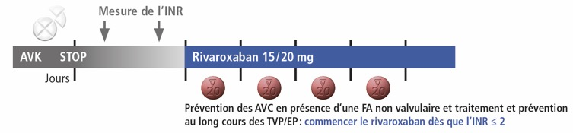
6.2 Comment faire pour passer dʼun AVK au rivaroxaban ?
Stopper immédiatement la prise de Marcoumar® ou de Sintrom®.
Assurer que le patient ne poursuive pas la prise dʼun AVK.
Attention : si le patient a un risque accru d’hémorragie (même transitoire), il faut attendre que l’INR soit passé en dessous de 2,0 avant de commencer la prise du rivaroxaban. Cette recommendation diffère de l’information professionnelle du Xarelto® qui préconise de débuter le rivaroxaban lorsque l’INR est en dessous de 2,5.

Slide 53
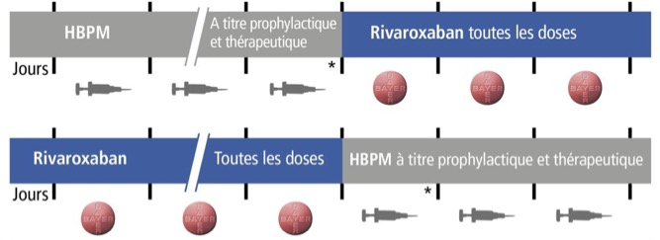
6.3 Comment faire pour passer d’une HBPM au rivaroxaban et vice-versa ?
Lors du passage d’une HBPM au rivaroxaban (ou inversement), le rivaroxaban peut être administré à la place de la prochaine dose d’HBPM.
* Les HBPM peuvent avoir une demi-vie prolongée chez les patients insuffisants rénaux.

Slide 54
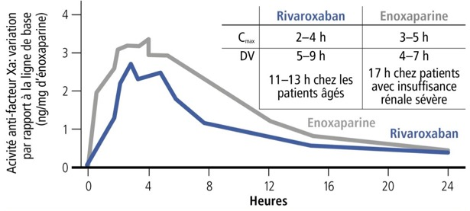
6.3 Pharmacocinétique du rivaroxaban comparée à l’HBPM
Le rivaroxaban et les HBPM ont une pharmacocinétique très similaire.

Slide 55

6.4 Comment procéder lorsque lʼheure de prise du comprimé doit être changée du matin au soir ou inversement ?
Respecter un intervalle de temps de 36 h
Passage dʼune prise matinale à une prise le soir :
Passage dʼune prise le soir à une prise le matin :
x
x
x
x

Slide 56
6.5 Les patients traités par le rivaroxaban doivent-ils être soumis à des visites de contrôle régulières ?
Pas de visites de contrôle régulières puisquʼaucune vérification de la dose par tests de lʼINR ou du Quick n’est nécessaire.
Lors dʼun traitement au long cours par rivaroxaban :
Contrôle de la fonction rénale et de lʼhémogramme (anémie) à intervalles réguliers (p.ex. tous les 3 à 4 mois)
Seulement un quart des questions concerne les contrôles de lʼINR, tandis que les trois autres quarts concernent l'anticoagulation elle-même, les bénéfices, les risques, etc.

Slide 57
6.6 Quelles informations sur rivaroxaban faut-il donner aux patients ?
Les patients doivent lire attentivement l’information qui leur est destinée et poser leurs éventuelles questions à leur médecin.
Ils doivent se conformer à leur prescription pour prendre les comprimés.
comprimés de 15 et 20 mg toujours au moment d’un repas (exception : 10 mg).
de préférence le matin, afin d’améliorer l’observance.
le soir, quand des activités sportives entraînant un risque important d’hémorragie sont prévues dans la journée.
Les patients doivent toujours avoir avec eux leur carte de patient.
Ils doivent demander l’avis de leur médecin dès qu’un autre médecin leur prescrit d’autres médicaments, par exemple des antalgiques ou des anti-inflammatoires.
Si une intervention médicale est prévue, le patient doit informer rapidement son médecin et son dentiste qu’il est traité avec rivaroxaban.

Slide 58

Mesures du taux plasmatique

Slide 59
7.1 Comment mesurer le taux plasmatique de rivaroxaban de façon fiable ?
Test chromogénique de lʼactivité anti-Xa (en ng/ml ou en μg/l), étalonné avec des calibrateurs spécifiques du rivaroxaban ou au moyen d’un test anti-Xa universel calibré pour l’HBPM.
Ce test est commercialisé par plusieurs fabricants ; les laboratoires qui font le dosage de lʼhéparine peuvent donc généralement aussi faire le dosage du rivaroxaban.
Pour la détermination du taux plasmatique par le test chromogénique anti-Xa, il faut prélever du sang dans des tubes citratés, centrifuger l’échantillon et conserver le plasma à -20°C.
Le test Quick est influencé par le rivaroxaban. Il nʼest pas recommandé pour le dosage du rivaroxaban (pas assez sensible, pas standardisé) et il ne convient pas pour estimer le degré de lʼanticoagulation ni le risque hémorragique des patients sous rivaroxaban.
Concentration maximale : au bout de 2 à 4 h / Taux résiduel : au bout de 24 h
Lʼheure de la prise de sang est importante parce que les effets du rivaroxaban dépendent directement de la concentration plasmatique !

Slide 60
7.2 Est-il possible de contrôler si un patient prend
correctement le rivaroxaban à l’aide de tests de laboratoire ?
Au vu de la demi-vie du rivaroxaban, le taux sanguin du médicament reste détectable au moyen de tests sensibles jusquʼà maximum 36 h après la dernière prise.
Le dosage n’est informatif que sur le taux plasmatique au moment de la prise de sang et non sur une durée plus longue. Il ne permet donc pas de vérifier lʼobservance.

Slide 61
7.3 Quand faut-il faire un dosage du taux plasmatique de rivaroxaban ?
Une détermination du taux plasmatique du rivaroxaban peut être envisagée ou utile…
Lors d'hémorragies aiguës (en particulier en cas d’insuffisance rénale).
Lors dʼopérations et d'interventions chirurgicales dʼurgence.
Avant des interventions électives.
Lors dʼune suspicion d’intoxication.
En cas de suspicion d’accumulation due à une insuffisance rénale/co-médication les experts recommandent une évaluation du taux résiduel.

Slide 62
7.4 Que signifie le « taux résiduel de rivaroxaban » pour une décision d’intervention ?
Il n’existe pas d’études cliniques concernant le rapport entre le taux de rivaroxaban et le risque hémorragique ou l’efficacité.
La détermination du taux résiduel au nadir de l’effet biologique donne parfois des résultats significativement différents. Nous recommandons par conséquent de contacter un spécialiste de l’hémostase ou un hématologue en temps utile.
En règle générale, un seuil de 50 ng/ml est acceptable pour les opérations ordinaires, en tenant compte du risque hémorragique individuel du sujet et du risque spécifique de l’intervention.

Slide 63
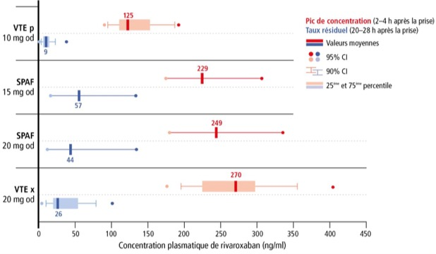
7.5 Taux plasmatiques de rivaroxaban (C_{max} et C_{min} en ng/ml ou µg/l)

Slide 64
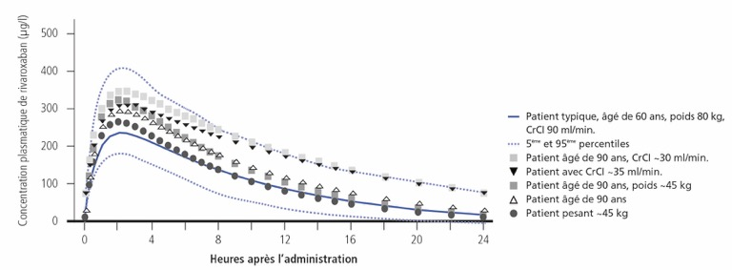
7.5 Simulation de la concentration plasmatique de rivaroxaban en fonction de l’âge et de la fonction rénale
Simulation de la concentration plasmatique de rivaroxaban avec une dose de 20 mg 1x par jour

Slide 65

Gestion péri-interven-tionnelle

Slide 66
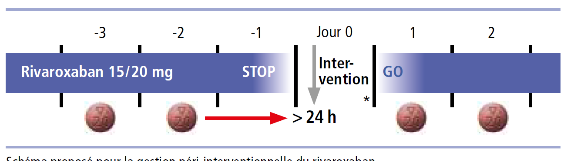
8.1 Comment procéder lors dʼinterventions planifiées ?
Instruire le patient de ne pas prendre le médicament le jour avant lʼopération.
Délai dʼattente > 24 h avant lʼopération, pour une durée dépassant généralement 36 h.
Une interruption de la prise pendant 48 h peut être envisagée si le patient a plus de 75 ans et/ou présente une insuffisance rénale.
Aucune interruption de la prise de rivaroxaban lors dʼinterventions à très faible risque hémorragique (dentiste : hygiène dentaire, traitements parodontiques, interventions conservatrices, couronnes et bridges, etc.). La prise de la dernière dose et le moment de ces interventions doivent être coordonnés de sorte que l’intervention ait lieu 12 à 24 h après la prise de rivaroxaban.

Slide 67
8.2 Comment procéder si un patient qui prend du rivaroxaban a une hémorragie ?
Hémorragie mineure
Traitement symptomatique (p. ex. compression mécanique, application locale d’acide tranéxamique)
Hémorragie modérée ou sévère
Stopper la prise de rivaroxaban jusqu’à ce que la situation se stabilise et qu’aucun risque de saignement ne subsiste
Envoyer le patient à l’hôpital
Appliquer les mesures d’urgence
Préciser quelle dose le patient a pris et à quel moment
Dans les situations d’urgence, mesurer les paramètres de coagulation (TP/Quick, aPTT, test chromogénique de l’activité anti-Xa) et déterminer le taux plasmatique de rivaroxaban
Procéder dans la mesure du possible à une hémostase chirurgicale, à une substitution volémique (y compris transfusion de plasma) et à une assistance circulatoire
Envisager éventuellement l’utilisation d’acide tranéxamique ou de la desmopressine (DDAVP)
Si ces mesures ne suffisent pas à contrôler le saignement, l’administration d’Ondexxya® (andexanet alfa, voir question 8.3) ou de concentrés du complexe prothrombinique, FEIBA® ou FVIIa (NovoSeven®), peut être envisagée, en particulier lorsqu’un taux plasmatique significatif de rivaroxaban (> 100 ng/ml) a pu être déterminé.

Slide 68
8.3 Existe-t-il un antidote ?
Ondexxya® (andexanet alfa) est un facteur Xa recombinant modifié pour l’antagonisation des inhibiteurs directs du facteur Xa. Il est autorisé par Swissmedic pour une durée limitée dans l’indication suivante: pour les adultes traités par un inhibiteur direct du facteur Xa (FXa) (apixaban ou rivaroxaban) lorsqu’une réversion des effets anticoagulants est nécessaire en raison d’une hémorragie incontrôlée ou menaçant le pronostic vital.
On peut utiliser du charbon actif pour réduire lʼabsorption de rivaroxaban lors dʼun surdosage (prise des comprimés remontant à moins de 8 h).
Grâce à la courte demi-vie du rivaroxaban, l’effet de l’anticoagulation diminue rapidement (lʼhémostase n'est plus que faiblement influencée au bout de 16 à 24 h).
La résorption du rivaroxaban est saturable. La concentration plasmatique du rivaroxaban n’augmente que faiblement à des doses dépassant 50 mg (effet plafond).

Slide 69
8.4 Quels tests de la coagulation sont influencés ou modifiés chez un patient sous rivaroxaban ?
L’influence du rivaroxaban sur les tests de coagulation
Prise de 15/20 mg de rivaroxaban | Effet sur le test au pic de la concentration de rivaroxaban 2–8 h après la prise | Effet sur le test à la concentration résiduelle de rivaroxaban 16–18 h après la prise
Quick (%) |  | Faible influence
INR (plama) | ⬆ | Faible influence
INR (Coagucheck, capilaire) | ⬆ | Faible influence
aPTT |  | Faible influence
Facteurs de la coagulation (II, V, VII, FVIII, IX, X, XI) | ⬇ | Faible influence
Activité anti-Xa (chromogène, pour l‘héparine, les HBPM et le fondaparinux | ⬆⬆ | 
ROTEM (CT intem/extem) |  | Faible influence
ROTEM (MCF, CFT intem, angle alpha) | Faible influence | Aucune influence
D-dimères#, fibrinogène, facteur XIII, temps de thrombine | Aucune influence | Aucune influence
Valeur mesurée réduite par le rivaroxaban (inférieure à la norme)
Valeur mesurée fortement augmentée par le rivaroxaban (nettement supérieure à la norme)
Valeur mesurée augmentée par le rivaroxaban (supérieure à la norme)
# L’anticoagulation au long cours diminue le taux des D-dimères chez le patient.

Slide 70
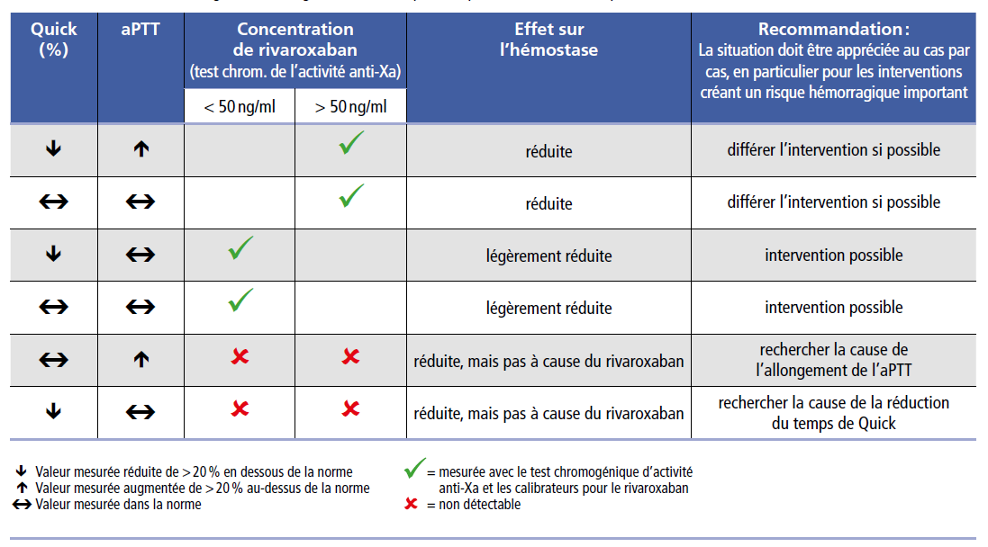
8.5 Comment interpréter les résultats des tests de la coagulation chez un patient sous rivaroxaban ?
Diagnostic différential basé sur les tests globaux et sur la valeur du rivaroxaban mesurée

Slide 71
Nous vous REMERCIONS de votre attention

Slide 72
Auteurs
Prof. Dr W.A. Wuillemin, président ; Hôpital cantonal de Lucerne, Service et laboratoire central d'hématologie
Prof. Dr A. Angelillo-Scherrer ; Hôpital de l’Île de Berne, Université de Berne, Clinique d’hématologie et laboratoire central d'hématologie
Prof. Dr L. A. Alberio ; CHUV Lausanne, Service et laboratoire central d'hématologie
Prof. Dr. M. Albisetti, Hôpital universitaire pédiatrique de Zurich, service d’hématologie
PD Dr L.M. Asmis ; Centre de thrombose périopératoire et d’hémostase de Zürich
Prof. Dr W. Korte ; Centre de médecine de laboratoire de St. Gall, Centre d’hémostase et hémophilie
Dr A. Mendez ; Hôpital cantonal d’Argovie, Centre de médecine de laboratoire
PD Dr H. Stricker ; Ospedale La Carità, Locarno, Caposervizio Angiologia
Dr J.D. Studt ; Hôpital universitaire de Zurich, Service d'hématologie
Prof. Dr D.A. Tsakiris ; Hôpital universitaire de Bâle, hématologie diagnostique
Les études du groupe d'experts RivaMoS sont soutenues par la société Bayer (Suisse) SA. Les contenus de ces recommandations se basent uniquement sur les opinions des membres du groupe de travail.

Slide 73
Abréviations
AAP = antiagrégant plaquettaire
AAS = acide acétylsalicylique
ACO = anticoagulation orale
AIT = accident ischémique transitoire
APTT = temps de thromboplastine partielle activée
AUC = area under the curve = aire sous la courbe
AVK = anti-vitamine K / antagoniste de la vitamine K (Marcoumar®, Sintrom®)
CCP = concentré de complexe prothrombique (p.ex. Beriplex® ou Prothromplex®)
ClCr = clairance de la créatinine
DOAC = anticoagulation orale directe
EMA = agence européenne des médicaments
EP = embolie pulmonaire
FAnv = fibrillation atriale non valvulaire
FDA = U.S. Food and Drug Administration
Hb = hémoglobine
HBPM = héparine de bas poids moléculaire
INR = International Normalized Ratio
PCI = angioplastie coronaire
P-gp = glycoprotéine P
TAVI = prothèse de valve aortique posée par cathéter
Tc = thrombocytes
TP = temps de prothrombine
TCA = temps de céphaline activée
TEV = thromboembolie veineuse
TVP = thrombose veineuse profonde
TTR = temps dans la gamme thérapeutique

Slide 74
Xarelto® – Information professionnelle abrégée
Information professionnelle abrégée de Xarelto® (rivaroxaban): Inhibiteur direct du facteur Xa C: Comprimés pelliculés contenant 10, 15 et 20 mg de rivaroxaban. I: Adultes: a) Prévention des thromboses lors d’interventions orthopédiques majeures des extrémités inférieures, p.ex. pour une prothèse de hanche ou de genou. b) Traitement de l’embolie pulmonaire (EP) et de la thrombose veineuse profonde (TVP) ainsi que prévention des récidives de TVP et d'EP c) Prévention des accidents vasculaires cérébraux et des embolies systémiques en présence d'une fibrillation auriculaire non valvulaire; Population pédiatrique (poids corporel ≥ 30kg): traitement des thromboembolies veineuses (TEV) après une anticoagulation parentérale initiale pour la prévention des récidives de TEV. P: Adultes: a) 10mg 1x par jour. b) 15mg 2x par jour les 21 premiers jours, puis 20mg 1x par jour ; à partir du mois 7: 20mg 1x par jour ou 10mg 1x par jour selon une évaluation individuelle des avantages et des risques c) 20mg 1x par jour; en cas de ClCr de 15 à 49 ml/min: 15mg 1x par jour. Prise de la dose de 15 ou de 20 mg pendant un repas. Population pédiatrique: si le poids corporel est ≥30kg jusqu‘à <50kg: 15mg 1x par jour. Si le poids corporel est ≥50kg: 20mg 1x par jour. CI: Hypersensibilité aux composants, endocardite bactérienne aiguë, hémorragies cliniquement significatives, hépatopathie/insuffisance hépatique (IH) sévère avec risque hémorragique significativement accru, légère IH avec coagulopathie, insuffisance rénale (IR) nécessitant une dialyse, ulcère gastro-intestinal aigu ou maladie GI ulcéreuse, grossesse, allaitement. MG: Co-médication (voir «IA»), prothèse valvulaire, administration simultanée de médicaments influençant l'hémostase. Pr: IR (ClCr de 15 à 29 ml/min) ou IR en association avec des médicaments faisant augmenter le taux plasmatique de Xarelto®, risque accru d'hémorragies incontrôlées et de diathèse hémorragique, AVC hémorragique récent, hémorragie intracrânienne ou intracérébrale, ulcère GI/maladie GI ulcéreuse récents, hypertension sévère non contrôlée, rétinopathie vasculaire, anomalies vasculaires intrarachidiennes ou intracérébrales, chirurgies cérébrales, spinales ou oculaires récentes, antécédents de bronchiectasie ou d'hémorragie pulmonaire, ponction et anesthésie rachidiennes, l'administration doit être arrêtée au moins 24 h avant le procédé invasif/l'intervention chirurgicale, SAPL, des cas isolés d'agranulocytose et de SJS ont été rapportés. EI fréquents: Hémorragies, anémie, vertige, céphalées, saignements oculaires, hématomes, épistaxis, hémoptysie, nausées, constipation, diarrhées, taux accru d'enzymes hépatiques (ASAT, ALAT), prurit, éruption cutanée, douleurs des extrémités, fièvre, œdème périphérique, asthénie. IA: Inhibiteurs puissants du CYP 3A4 et de la P-gp (ritonavir, kétoconazole), inducteurs puissants du CYP 3A4 et de la P-gp (rifampicine, carbamazépine, phénobarbital, millepertuis), médicaments influençant l'hémostase. Prés.: 10 et 30 cpr. pell. de 10 mg; 14, 28 et 98 cpr. pell. de 15 et de 20 mg. (b), admis aux caisses (limitation à prendre en considération). Pour de plus amples informations: voir www.swissmedicinfo.ch. Distribution: Bayer (Schweiz) AG, Uetlibergstr. 132, 8045 Zurich. MA-M_RIV-CH-0265-1_10.2022

Slide 75
Xarelto® junior – Information professionnelle abrégée
Information professionnelle abrégée de Xarelto® junior (rivaroxaban): Inhibiteur direct du facteur Xa C: Granulés pour suspension buvable de rivaroxaban (1 mg/ml). I: Population pédiatrique (poids corporel < 30kg): traitement des thromboembolies veineuses (TEV) après une anticoagulation parentérale initiale pour la prévention des récidives de TEV. P: ajustement de la dose en fonction du poids corporel, selon tableau 1 de l'information professionnelle. CI: Hypersensibilité aux composants, endocardite bactérienne aiguë, hmorragies cliniquement significatives, hépatopathie/insuffisance hépatique (IH) sévère avec risque hémorragique significativement accru, légère IH avec coagulopathie, insuffisance rénale (IR) nécessitant une dialyse, ulcère gastro-intestinal aigu ou maladie GI ulcéreuse, grossesse, allaitement. MG: Co-médication (voir «IA»), prothèse valvulaire, administration simultanée de médicaments influençant l'hémostase. Pr: naissance avant la 37e semaine de grosses ou poids corporel <2.6kg ou allaité/nourri <10 jour (pas de donnée), IR modérée ou sévère ou IR en association avec des médicaments faisant augmenter le taux plasmatique de Xarelto®, risque accru d'hémorragies incontrôlées et de diathèse hémorragique, AVC hémorragique récent, hémorragie intracrânienne ou intracérébrale, ulcère GI/maladie GI ulcéreuse récents, hypertension sévère non contrôlée, rétinopathie vasculaire, anomalies vasculaires intrarachidiennes ou intracérébrales, chirurgies cérébrales, spinales ou oculaires récentes, antécédents de bronchiectasie ou d'hémorragie pulmonaire, ponction et anesthésie rachidiennes, l'administration doit être arrêtée au moins 24 h avant le procédé invasif/l'intervention chirurgicale, SAPL, des cas isolés d'agranulocytose et de SJS ont été rapportés. EI fréquents: Hémorragies, anémie, vertige, céphalées, saignements oculaires, hématomes, épistaxis, hémoptysie, nausées, constipation, diarrhées, taux accru d'enzymes hépatiques (ASAT, ALAT), prurit, éruption cutanée, douleurs des extrémités, fièvre, œdème périphérique, asthénie. IA: Inhibiteurs puissants du CYP 3A4 et de la P-gp (ritonavir, kétoconazole), inducteurs puissants du CYP 3A4 et de la P-gp (rifampicine, carbamazépine, phénobarbital, millepertuis), médicaments influençant l'hémostase. Prés.: granulés pour suspension buvable (50ml et 100ml), catégorie de remise B. Pour de plus amples informations: voir www.swissmedicinfo.ch. Distribution: Bayer (Schweiz) AG, Uetlibergstr. 132, 8045 Zurich. MA-M_RIV-CH-0266-1_10.2022

Slide 76
Xarelto® vascular – Information professionnelle abrégée
Information professionnelle abrégée de Xarelto® vascular (rivaroxaban): Inhibiteur direct du facteur Xa C: Comprimés pelliculés contenant 2.5 mg de rivaroxaban I: En association avec de l’acide acétylsalicylique (AAS) pour la prévention des événements athérothrombotiques graves (accident vasculaire cérébral, infarctus du myocarde, décès d’origine cardiovasculaire) chez les patients présentant une maladie coronarienne ou une artériopathie périphérique manifeste et à haut risque d’événements ischémiques. P: 2.5 mg 2x par jour. CI: Hypersensibilité aux composants, endocardite bactérienne aiguë, hémorragies cliniquement significatives, antécédents d’AVC hémorragique ou lacunaire, d’AVC ischémique (<1 mois) hépatopathie/insuffisance hépatique (IH) sévère avec risque hémorragique significativement accru, légère IH avec coagulopathie, insuffisance cardiaque sévère (NYHA III-IV, LVEF ≤30%), insuffisance rénale (IR) nécessitant une dialyse, ulcère gastro-intestinal aigu ou maladie GI ulcéreuse, grossesse, allaitement. MG: Co-médication (voir «IA»), âge <18 ans, prothèse valvulaire, médicaments influençant l'hémostase. Pr: IR (ClCr de 15 à 29 ml/min), risque accru d'hémorragies incontrôlées, diathèse congénitale ou hémorragique, hémorragie intracrânienne ou intracérébrale, ulcère GI/maladie GI ulcéreuse récents, hypertension sévère non contrôlée, rétinopathie vasculaire, anomalies vasculaires intrarachidiennes ou intracérébrales, chirurgies cérébrales, spinales ou oculaires récentes, antécédents de bronchiectasie ou d'hémorragie pulmonaire, ponction et anesthésie rachidiennes, l'administration doit être arrêtée au moins 24 h avant le procédé invasif/l'intervention chirurgicale, administration simultanée de médicaments influençant l'hémostase, SAPL, des cas isolés d'agranulocytose et de SJS ont été rapportés. EI fréquents: Hémorragies, anémie, vertige, céphalées, saignements oculaires, hématomes, épistaxis, hémoptysie, nausées, constipation, diarrhées, taux accru d'enzymes hépatiques (ASAT, ALAT), prurit, éruption cutanée, douleurs des extrémités, fièvre, œdème périphérique, asthénie. IA: Inhibiteurs puissants du CYP 3A4 et de la P-gp (ritonavir, kétoconazole), inducteurs puissants du CYP 3A4 et de la P-gp (rifampicine, carbamazépine, phénobarbital, millepertuis), médicaments influençant l'hémostase. Prés.: 28, 56 et 98 cpr. pell. de 2.5 mg. (B), admis aux caisses (limitation à prendre en considération). Pour de plus amples informations: voir www.swissmedicinfo.ch. Distribution: Bayer (Schweiz) AG, Uetlibergstr. 132, 8045 Zurich. MA-M_RIV-CH-0090-1_02.2022

